Slide 1
楽天とAmazonにおける検索連動型広告
効果比較検証

Slide 2
アジェンダ
はじめに
BtoC-EC市場の市場規模/ECプラットフォームの広告費について
楽天/Amazonにおける検索連動型広告の比較
  RPP広告とスポンサープロダクト広告の概要
  RPP広告とスポンサープロダクト広告の効果比較検証
  商品単位の広告指標比較
  キーワード単位の広告指標比較
検証結果サマリー

Slide 3
アジェンダ
1. はじめに

Slide 4


はじめに
本資料では、EC運営における重要なアクセス獲得施策である検索連動型広告について、楽天/Amazonそれぞれのの特徴・効果を分析し、成果を上げるためのヒントを抽出します。
変化の激しいEC市場において、的確な販促の選択と実行が売上・利益率に直結します。本レポートが、施策設計の参考となれば幸いです。

Slide 5
アジェンダ
2. BtoC-EC市場の市場規模/ECプラットフォームの広告費について

Slide 6
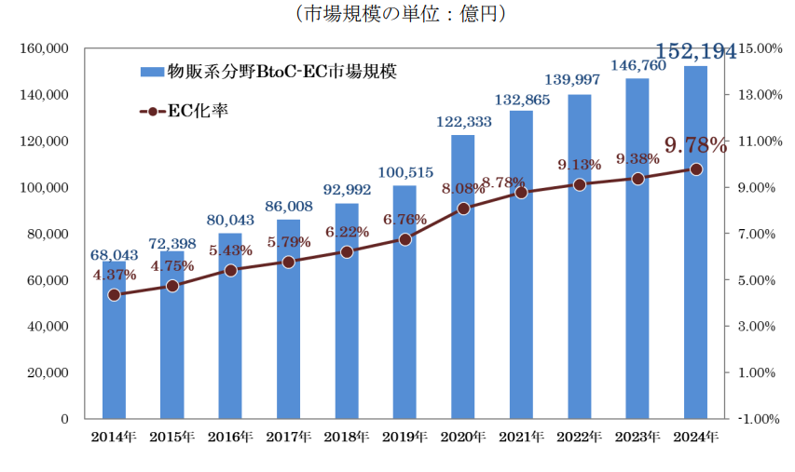
EC業界全体の市場規模（物販系BtoC）
経済産業省が公表している令和6年度電子商取引に関する市場調査によると、2024年のBtoC-EC市場規模は約15.2兆円、昨年対比で＋3.7％成長。EC化率は9.78％となっています。
出典: 令和6年度電子商取引に関する市場調査
(https://www.meti.go.jp/press/2025/08/20250826005/20250826005.html)

Slide 7
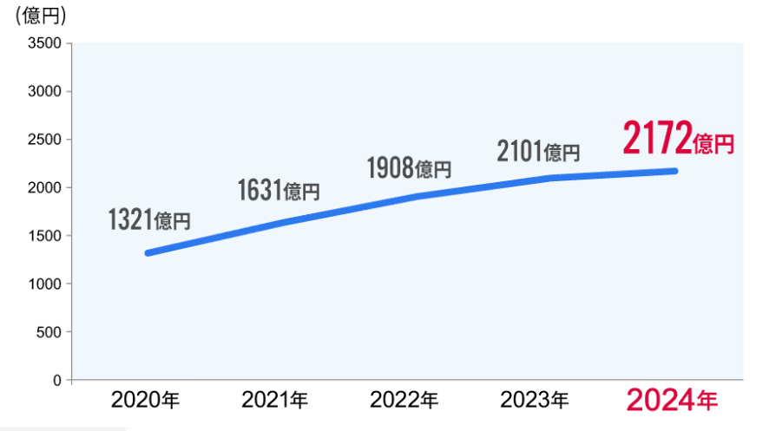
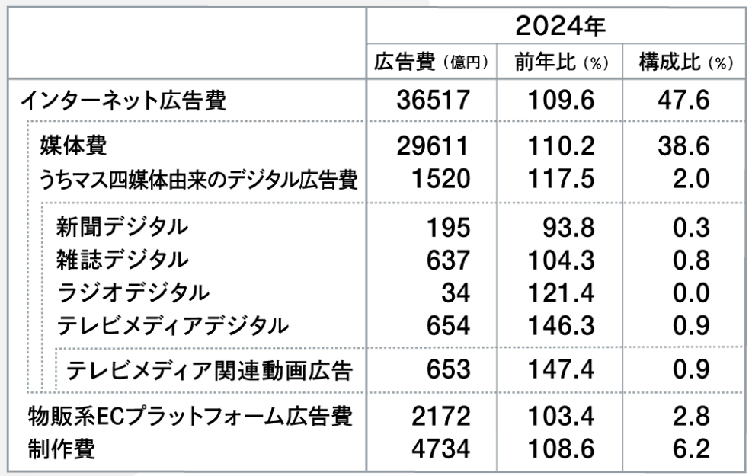
物販系ECプラットフォーム広告費について
EC市場全体の成長に伴い、ECプラットフォーム(楽天/Amazon等)で利用される広告費用も年々右肩上がりで成長しております。
2024年の広告費用は2,172億円で昨年対比の成長率は＋3.4％となっています。
物販系ECプラットフォームの広告費推移(直近5年間)
インターネット広告費全体におけるECプラットフォーム広告費の位置づけ
出典: 「2024年 日本の広告費」解説──3年連続で過去最高を更新。マスコミ四媒体広告費が３年ぶりのプラス成長
(https://dentsu-ho.com/articles/9205)

Slide 8
アジェンダ
3. 楽天/Amazonにおける検索連動型広告の比較

Slide 9
楽天RPP広告とAmazonスポンサープロダクト広告の概要
楽天のRPP広告とAmazonのスポンサープロダクト広告の主な特徴は以下の通りです。
項目 | 楽天 RPP広告 | Amazon スポンサープロダクト広告
掲載面 | 楽天市場内の検索結果/カテゴリページ/楽天市場TOPページ/楽天市場イベントページ/楽天市場外部ページ | Amazon検索結果上部/商品詳細ページ
課金方式 | クリック課金型(CPC) | クリック課金型(CPC)
配信対象商品 | RMSに登録されている全商品が配信対象 ※最大50,000件まで除外商品登録が可能 | 広告掲載したいASINを選択し配信が可能
予算設定 | 月額の継続月予算を設定 ※日予算は設定不可 | 1日の日予算を設定
最低出稿金額 | 1キャンペーンあたり5,000円～ | 1キャンペーンあたり100円～
設定可能なキャンペーン数 | 1アカウントにつき1キャンペーンを設定 | 1アカウントにつき最大10,000件まで設定可能
ターゲティング方法 | キーワード入札型。商品単位でキーワード設定可。キーワード未設定でも商品名や説明文が自動的にキーワードとして機能。 | キーワード／商品ターゲティング。自動（Amazonが関連キーワードを自動拡張）と手動の両方に対応。
キーワードのマッチタイプ | マッチタイプは選択できず基本的に完全一致のみ。 ※語順が逆のワードや関連性の高いワードは同一語句として判定されるケースもあり。 | 完全一致/フレーズ一致/部分一致から選択可能。
除外キーワード設定 | 設定不可 | 設定可能

Slide 10


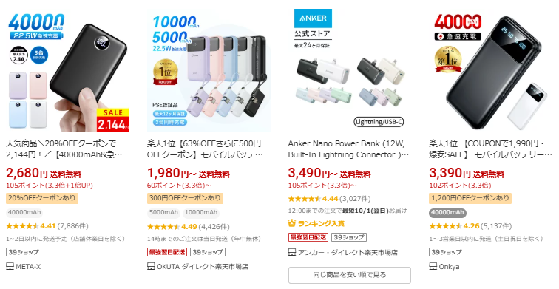
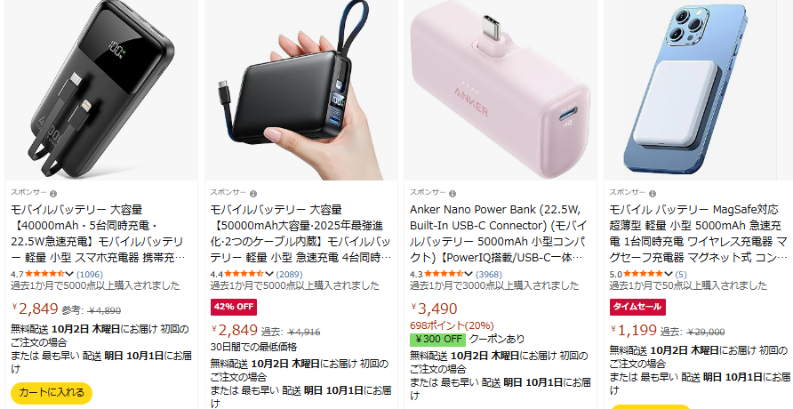
RPP広告とスポンサープロダクト広告の効果比較検証
本検証においては、EC運営において最も重要とされる検索連動型広告のうち、楽天のRPP広告とAmazonのスポンサープロダクト広告に対して、同一商品単位/同一キーワード単位それぞれで広告配信を行い、効果の差分を検証していきます。
同一商品/同一キーワード
RPP広告配信
スポンサープロダクト広告配信

Slide 11
商品単位の広告指標比較
楽天RPP広告とAmazonスポンサープロダクト広告で同一商品を掲載した際の数値比較は以下の通りです。Amazonの方がクリック率、転換率,CVの指標が高くROASも高い結果となりました。RPP広告はインプレッション数が非常に大きく出ていますが、クリック数に繋がっていないことから楽天外部へ大量に配信されていることが推察されます。
同一商品の広告指標比較
指標 | 楽天 （RPP広告） | Amazon （スポンサープロダクト広告） | 差分 （Amazon-楽天）
インプレッション数 | 1,581,140 | 86,622 | ▲1,494,918
クリック数 | 1,013 | 1,704 | +691
CV数 | 21 | 117 | ＋96
クリック率 | 0.06% | 1.97% | +1.91pt
転換率 | 2.07% | 6.87% | +4.8pt
CPC | ¥30 | ¥55 | +25
ROAS | 316% | 397% | +81pt

Slide 12
キーワード単位の広告指標比較
楽天RPP広告とAmazonスポンサープロダクト広告で同一キーワードで掲載した際の数値比較は以下の通りです。（楽天Amazonともに1ページ目に上位掲載されている同一商品の同一非指名キーワードで比較）インプレッション、クリック、CVの母数はAmazonが上回っており、クリック率、転換率、ROASの点では楽天の方が上回る結果となりました。
同一商品に紐づく同一非指名キーワードの広告指標比較
指標 | 楽天 （RPP広告） | Amazon （スポンサープロダクト広告） | 差分 （Amazon-楽天）
インプレッション数 | 278 | 19,172 | ＋18,894
クリック数 | 6 | 171 | 165
CV数 | 2 | 6 | ＋4
クリック率 | 2.88％ | 0.89％ | ▲1.99pt
転換率 | 25％ | 3.51％ | ▲21.49%
CPC | ¥138 | ¥88 | ▲50
ROAS | 1,156％ | 116％ | ▲1,040％

Slide 13
アジェンダ
4. 検証結果サマリー

Slide 14

検証結果サマリー
今回の検証結果のサマリーは以下の通りです。
広告効果を改善するためには各プラットフォームの広告仕様を理解しそれぞれに応じた運用をすることが重要となります。
項目 | サマリー | 運用時に意識すべきポイント
 | RPP広告は楽天外部へも配信がされるため、商品単位ではインプレッション数が100万以上と大きい結果となっているがCTRが低くクリック、CVには繋がっていない状態。 一方でキーワード単位ではクリック率、転換率が良い。 (検証時のクリック母数が少ないため、Amazonと同じクリック数で比較した場合、クリック率、転換率は下がる可能性があります) | RPP広告ではレポート上にインプレッションの項目が存在しませんが、クリック数/クリック率で概算のインプレッションを求めることができます。算出したインプレッションが極端に多い場合は楽天外部に大量に配信されている可能性があります。ROASに影響が出ている場合は、商品CPCは極力抑え、キーワードCPCを中心とした運用をお試しいただくことをおすすめします。
 | スポンサープロダクト広告はAmazon内の検索結果、商品詳細ページに配信されるため、ユーザーの質が良く商品単位でのクリック率、転換率はRPP広告よりも大きく上回る結果となった。 キーワード単位でもクリック、CV数はRPP広告と比較して上回っており、Amazonの方がサイトに訪れるユーザー全体の母数は大きいと推察される。 | ジャンルにも左右されますがAmazonではユーザーの母数が多い傾向が見られたので、ミドルワードやスモールワードでもCVを獲得しやすい可能性があります。オート配信を活用し、商品と相性の良いミドルワード～スモールワードを調査。その後、マニュアル配信でターゲティング追加していくことで効率良く運用を行うことができます。

Slide 15

お問い合わせ
Proteinumのサービスにご興味をお持ちいただき、より詳しいサービスの内容や導⼊事例、利⽤開始までの進め⽅など、ご質問やご不明点がございましたら、お気軽にお問い合わせください。
サービス紹介
https://proteinum.co.jp
資料請求（ダウンロード）
https://proteinum.co.jp/contact_zoho_hp/
ご支援実績（導入事例）
https://proteinum.co.jp/works/
03-6419-7733
（対応時間 平日10:00～18:00）
info@proteinum.co.jp

